Slide 1
GraphConnect 2017 Europe
London, 2017 május 11.
lapszemle

Slide 2
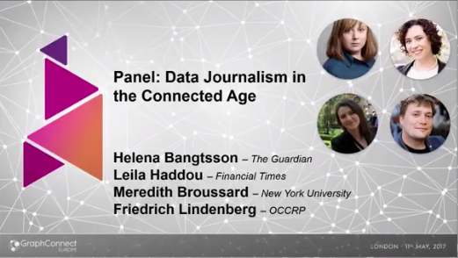
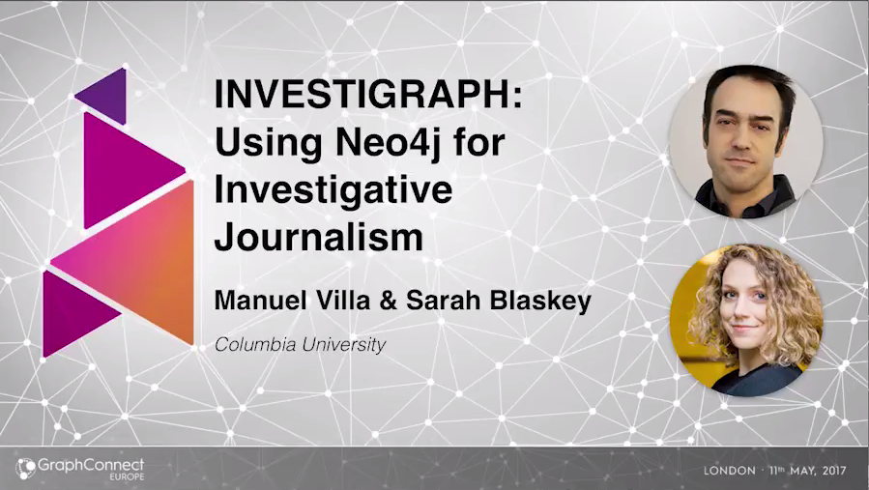
Data Journalism, Investigative Journalism
Adatforrások
  Dokumentumok
  e-mailek
  Nyilvános adatbázisok
  Közösségi oldalak
  …
Jó adat, rossz adat, hiányos adatok, zaj
Elemzés, értelmezés
Story

Slide 3

Graph Thinking
Komplex rendszerek megismerése
Hálózatos megközelítés
Gráfok
Statikus állapot elemzése, időbeli változások és hatások elemzése
Korábban nem ismert vagy nem elemzett területek megismerése
Adatok/kapcsolatok, gráf modellek, elemzés, ellenőrzés, eredmények felhasználása

Slide 4
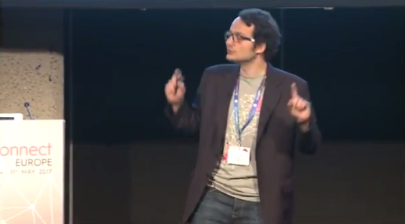
Graph Native
Az adatokat eddig SQL adatbázisban tároltuk, de gráf adatbázisból egyszerűbb gyorsabb a feldolgozás
Üzleti/időkritikus esetekben fontos a gyorsaság pl.: bankkártya tranzakciók értékelése, ajánlórendszerek
Utólagos ellenőrzés helyett proaktivitás

Slide 5
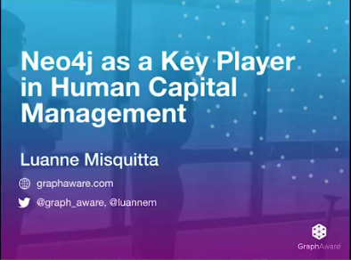
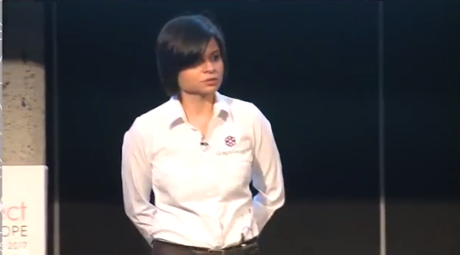
Human Capital Management
HR rendszer -> Komplex kapcsolatok
Aktuális helyzet felmérése
Munkacsoportok kialakítása, megfelelő képességekkel és gyakorlattal rendelkező tagok megfelelő időben rendelkezésre állása
Karrier utak támogatása, fejlesztési igények meghatározása
Stratégiai célok elérése, szükséges képességek

Slide 6
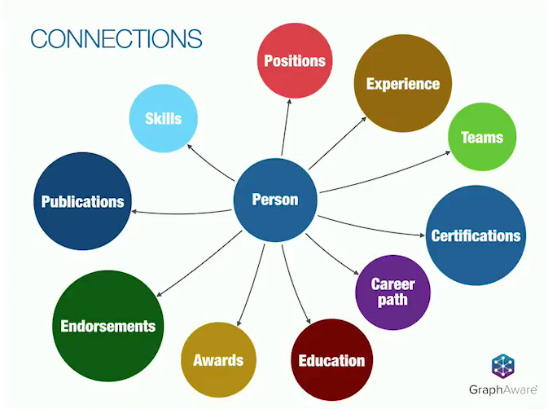
Human Capital Management

Slide 7
Human Capital Management
A változások végrehajtására rövid idő áll rendelkezésre, kevés a lehetőség a korrekcióra
Siker vagy kudarc már az elején eldől
Technikai oldal: adatmodellezés, gráf elemzés
Relációs adatbázis -> SQL ; Gráf adatbázis -> CYPHER
Humán oldal: elégedettség, teljesítmény, emberi kapcsolatok, vállalati kultúra

Slide 8
Graph Rock
Doma Miklós http://graphconnect.com/gc2017-europe/

